Slide 1
Тарихын бағаламаған елдің бағы жанып, тасы өрге домаламайды. Н.Ә.Назарбаев

Slide 9
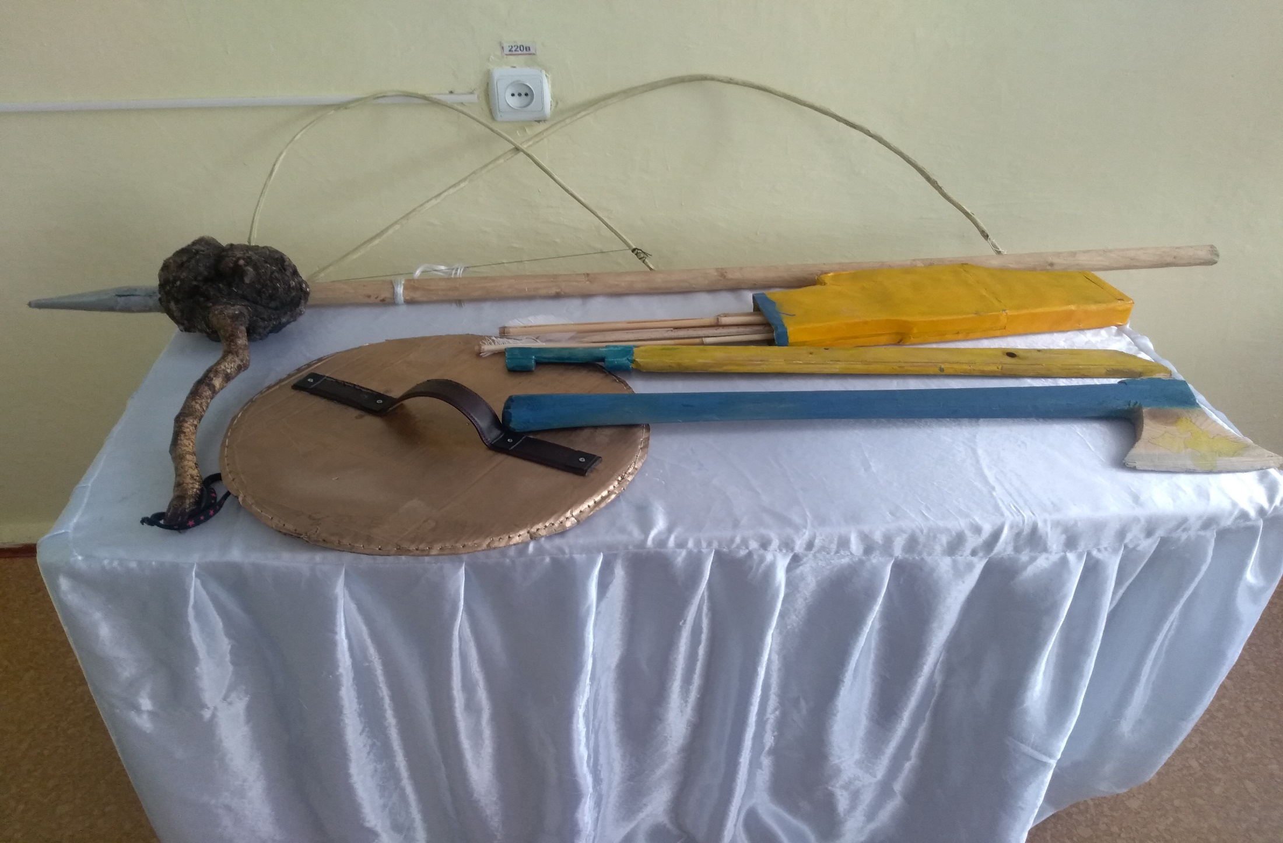

Slide 11
